Slide 1
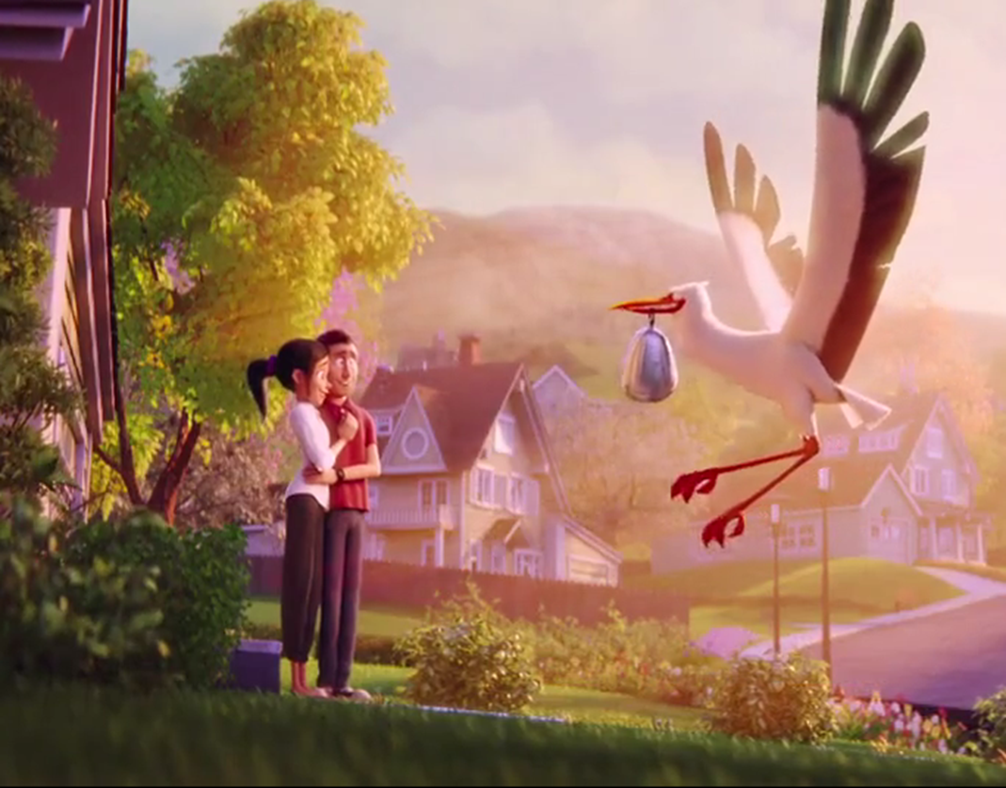
ASIGNATURA: PROMOCIÓN DE SALUD
Tema III: Educación para la salud. Salud sexual y reproductiva.

Slide 2
Sumario:
La salud sexual, sexo, sexualidad y género, respuesta sexual humana, la sexualidad sana.

Slide 3
Objetivos:
Reconocer las relaciones y diferencias entre el concepto de sexo – sexualidad y género, teniendo en cuenta los elementos generales sobre el significado, características, componentes y fines de la sexualidad.
Identificar el género como categoría para el análisis y comprensión de la masculinidad y la feminidad, profundizando en el valor de la sexualidad y su educación en la vida cotidiana.
Reconocer la respuesta sexual humana y las características particulares de expresión de la sexualidad en las diferentes etapas de la vida de la persona.

Slide 4
Sexo:
“Conjunto de características de la anatomía y fisiología del hombre y la mujer que los distinguen como unos y como otras ”
Sexualidad
•Una realidad que se expresa en todo lo que vivimos, sentimos, pensamos y hacemos.
•Es una realidad que trasciende lo biológico
•Constituye una expresión de la personalidad y se relaciona con muchos de sus componentes.

Slide 5
Componentes de la sexualidad
Reproducción
Vínculos afectivos
Erotismo
Identidad sexual
Amor
Orientación sexual

Slide 6
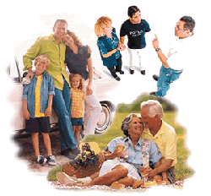
La sexualidad tiene que ver con el sentido que demos a nuestras vidas, con el proyecto personal de cada cual, con las relaciones interpersonales, con el amor y los cuidados que tenemos hacia nosotros mismos y hacia los demás.
La sexualidad tiene dos fines, uno reproductivo y otro con la capacidad de experimentar placer sexual.

Slide 7
Género:
Es el conjunto de valores, de normas, de atributos, de funciones, de actitudes, de símbolos culturales de sentimientos, de juicios, de ideas, de patrones de comportamiento que establecen distinciones entre hombres y mujeres y que las personas van incorporando de la sociedad a través de la familia, de la escuela, de los grupos de relación, de los cuentos infantiles, de la revistas , de los programas de televisión , de las películas, de la religión.

Slide 8
La Promoción de salud sexual
Es un bien social, una estrategia que involucra individuos, familia, comunidad y sociedad en un proceso de cambio de las condicionantes y determinantes de salud.
Componentes de la promoción de salud sexual
Participación e intersectorialidad
Comunicación
Educación
Medio ambiente saludable
Los derechos sexuales son derechos humanos

Slide 9
Sexualidad sana
Disfrutar la actividad sexual y reproductiva, y para regularla en conformidad con una ética social y personal.
Ausencia de temores, sentimientos de vergüenza y culpabilidad, creencias infundadas y de otros factores psicológicos que inhiban la reacción sexual o perturben las relaciones sexuales.
Ausencia de trastornos orgánicos, de enfermedades y deficiencias que entorpezcan la actividad sexual y reproductiva.

Slide 10
Capacidad de Disfrutar de una vida Sexual
Satisfactoria y sin riesgos
Salud Sexual y Reproductiva
Cuando y con que frecuencia
Procrear
Libertad para decidir hacerlo o no

Slide 11
Tarea Docente
Elabora mensaje educativo dirigido a persona de la tercera edad relacionado con aspectos de la sexualidad
Elabora mensaje educativo dirigido a los comportamientos sexuales saludables a un grupo de adolescentes
Elabora mensaje educativo sobre salud reproductiva dirigido a pareja recién constituida
Elabora mensaje educativo sobre salud reproductiva dirigido a una embarazada

Slide 12

Bibliografía:
Introducción a la MGI 2023, Parte XI, Cáp. 43 Pág. 471, Cáp. 44 Pág. 479, Cáp. 45 Pág. 485.
Álvarez Síntes y col, Medicina General Integral, 4ta edición 2022, capítulo 26 pág. 226.

